Slide 1



STUDIU DE IMPACT
AL CENTRELOR DE ZI
CONCORDIA ROMÂNIA
Principalele rezultate,
concluzii și recomandări
Cine salvează
o viață,
salvează o
lume întreagă!”
Bogdan VOICU
Claudia PETRESCU
Eugen GLAVAN
Adriana NEGU?
- TALMUD
Institutul de Cercetare a Calității Vieții

Slide 2
Principalele Repere Metodologice
Analiză secundară de date
la nivel de municipiu
Studiu dosare beneficiari
38 dosare, extrase aleatoriu dintre beneficiarii centrelor de zi CONCORDIA din perioada 2013-2016.
Observații asupra beneficiarilor
întâlniți întâmplător în CZ CONCORDIA.
Studiul rapoartelor centrelor de zi
(6 pentru Casa Cristina, 3 pentru Casa Alexandra), rapoarte pentru activități întreprinse cu finanțare din partea companiilor (4 rapoarte), rapoarte de cercetare realizate (2 rapoarte)
Interviuri în extenso din care am colectat informație despre beneficiari: 9 beneficiari
Interviuri cu actori locali:
Personal al Administrației Serviciilor Sociale Comunitare Ploiești, Direcției Generale de Asistență Socială și Protecția Copilului Prahova: 6 persoane intervievate;
Cadre didactice din școlile frecventate de beneficiarii Centrelor de Zi CONCORDIA: 3 persoane intervievate.
concordia.org.ro | Organizația Umanitară CONCORDIA România

Slide 3
Limitele Studiului
Lipsa grupurilor de control,
necesare pentru a evalua valoarea adăugată a programului.
Caracterul predominant calitativ al evaluării,
ceea ce permite identificarea impactului global al programelor CZ CONCORDIA, dar nu și diferențierea valorii adăugate a fiecărui program (ex. job-coaching, consiliere psihologică, Școala părinților etc.).
Momentul realizării evaluării:
la o perioadă scurtă de timp după intervenția în sine și când, o mare parte a beneficiarilor nu au atins vârstă matură.
Lipsa informațiilor despre beneficiari, precum:
Traiectoriile beneficiarilor după ieșirea din CZ, ceea ce face extrem de dificilă sau chiar imposibilă urmărirea absolvenților și, implicit, observarea pe termen lung a efectelor intervenției O.U. CONCORDIA;
Rezultatele școlare. Lipsa acestora îngreunează evaluarea istoricului beneficiarilor și a progreselor înregistrate;
Starea generală de sănătate a copiilor (aspecte precum înălțimea, greutatea corporală, boli existente, vaccinări);
Evaluarea psihologică a copiilor. Acestea cuprind de regulă informații de la momentul intrării copiilor în CZ, iar înregistrările despre progresul copiilor și evoluția acestora până la ieșirea din CZ sunt mai puțin detaliate, lucru care face dificil de cuantificat impactul, aparent pozitiv, al consilierii psihologice.
Relaționarea în afara familiei, analize ale satisfacției în rândul copiilor și al familiilor acestora.
Nu în ultimul rând, datele de contact neactualizate, ceea ce a făcut ca un număr important de beneficiari să nu poată fi contactați.
concordia.org.ro | Organizația Umanitară CONCORDIA România

Slide 4
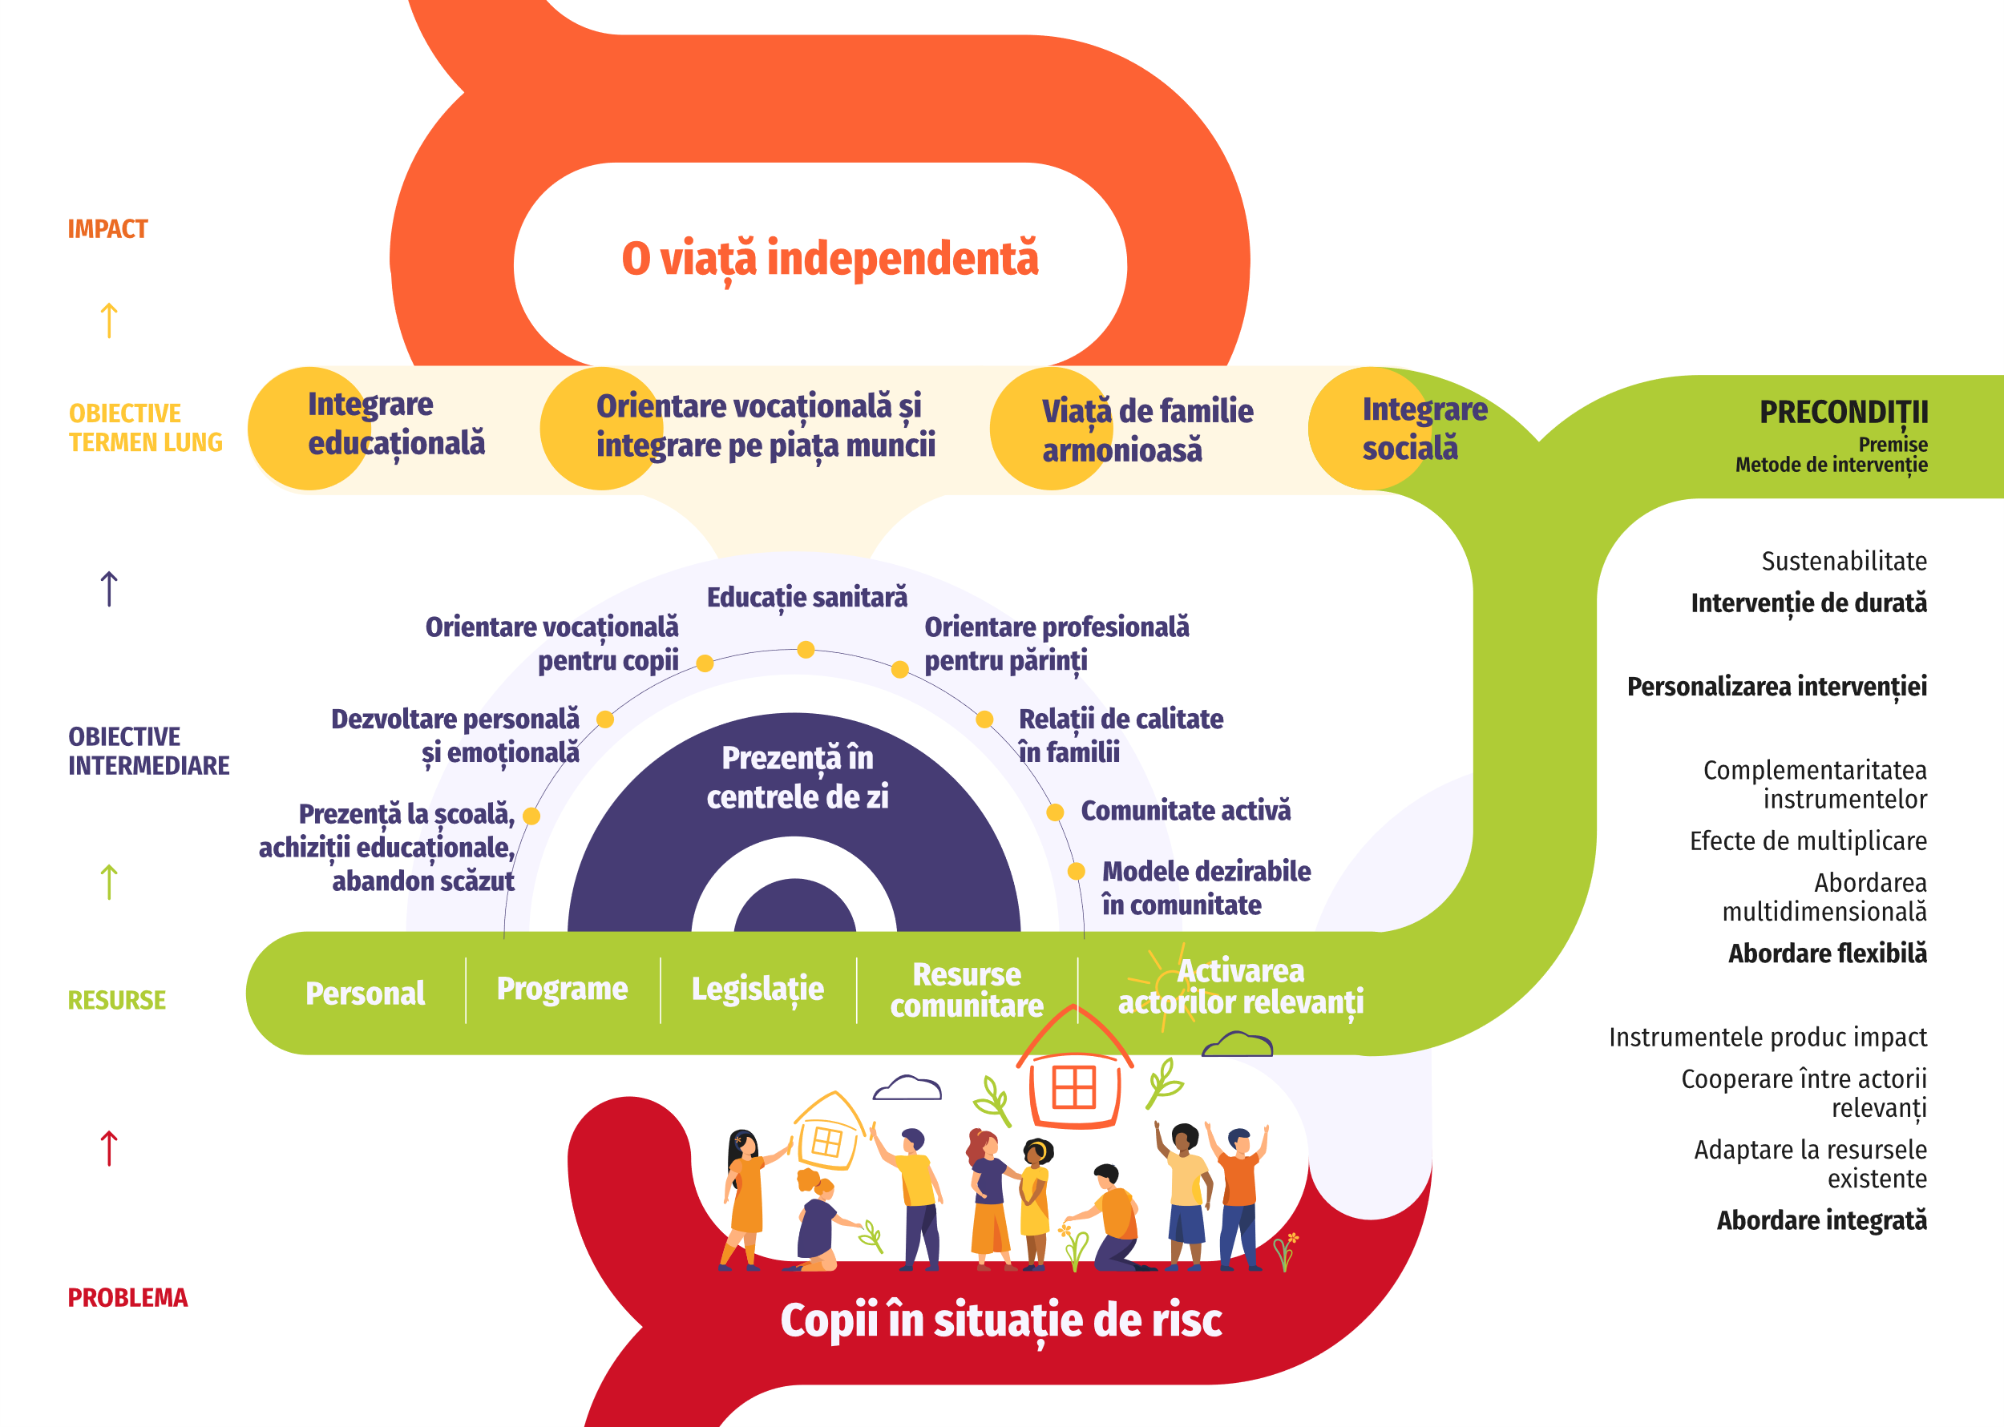
Teoria Schimbării
concordia.org.ro

Slide 5



Sinteza rezultatelor
Educație
Impact ridicat, beneficiarii ajung în ansamblul lor la performanță școlară superioară celei de așteptat date fiind familiile de proveniență și situațiile de risc în care se află.
Abandonul școlar prematur este redus substanțial. Impactul este mai puternic în rândul beneficiarilor pe termen lung ai CONCORDIA.
Documentarea acestui domeniu în dosarele beneficiarilor CONCORDIA este incompletă.
Impactul serviciilor educaționale oferite în CZ CONCORDIA se face resimțit pe toate cele trei paliere ale intervenției:
LA NIVEL INDIVIDUAL (COPIII)
prin reducerea abandonului școlar și a părăsirii timpurii a școlii, îmbunătățirea rezultatelor școlare;
LA NIVEL FAMILIAL
prin responsabilizarea părinților și implicarea mai ridicată în viața școlară a copiilor, conștientizarea importanței educației și oferirea unor modele dezirabile membrilor mai tineri ai familiei;
LA NIVEL COMUNITAR
unitățile de învățământ au beneficiat de sprijin pentru îmbunătățirea infrastructurii și calității actului educațional, precum și pentru lucrul cu copiii cu carențe educaționale și/sau tulburări de comunicare, reușind să reducă marginalizarea și discriminarea copiilor din grupurile vulnerabile, incidența cazurilor de violență în școală. Totodată, s-a înregistrat creșterea participării în învățământul preșcolar.
concordia.org.ro | Organizația Umanitară CONCORDIA România

Slide 6

Sinteza rezultatelor
Vocațional
Impactul la nivel vocațional este dificil de măsurat în absența unor evidențe clare ale parcursului profesional al foștilor beneficiari ai CZ. Activitățile CZ ale O.U. CONCORDIA se adresează copiilor între 6 și 14 ani (ciclul primar și gimnazial), ceea ce face dificilă urmărirea parcursului școlar și profesional ulterior.
Modelele de angajabilitate observate includ frecvent lucrul în străinătate, ceea ce implică nevoia de adaptare a consilierii vocaționale la acest specific.
Impactul participării la activitățile de job coaching asupra părinților nu a fost urmărit sistematic în documentele O.U. CONCORDIA și este dificil de estimat în termeni de angajare ulterioară, dar pare a exista.
concordia.org.ro | Organizația Umanitară CONCORDIA România

Slide 7
Sinteza rezultatelor
Social
Focusul pe implicarea beneficiarilor în viața socială este redus.
Fideli unui model tradiționalist de familie, beneficiarii tind să dezvolte rar comportamente de socializare și participare în afara familiei și a grupului de rudenie.
Creșterea nivelului de igienă creează premise pentru relaționare în afara mediului de proveniență și în afara familiei.
Activitățile desfășurate în CZ CONCORDIA contribuie la reducerea discriminării și la integrarea socială a beneficiarilor.
Pentru o parte dintre beneficiari am observat dezvoltarea atitudinilor/comportamentelor civice prin implicarea în activități de voluntariat
concordia.org.ro | Organizația Umanitară CONCORDIA România

Slide 8
Sinteza rezultatelor
Familial
Intervenția integrată, care a vizat bunăstarea copilului și a familiei lui, este eficientă în ansamblul ei.
Activitățile de job-coaching au fost de un real folos pentru unele familii.
Activitățile derulate împreună cu părinții au determinat îmbunătățiri ale relațiile familiale.
Impact asupra prevenirii separării copilului de familie prin oferirea de suport educațional și material.
Reducerea numărului de sarcini la minore în comunitățile în care O.U. CONCORDIA intervine și
a copiilor abandonați în maternități.
Principalul agent al schimbării a fost copilul, care a reușit să își schimbe comportamentul și să adopte alte valori, iar ulterior a încercat să le introducă și în mediul familial.
În cazul violenței domestice intervenția a fost destul de reținută.
Locuirea rămâne precară în cazul beneficiarilor, în ciuda micilor
schimbări înregistrate.
concordia.org.ro | Organizația Umanitară CONCORDIA România

Slide 9

Sinteza rezultatelor
Psihologic
Consilierea psihologică constituie o preocupare constantă, cu efecte benefice la nivelul beneficiarilor.
Înregistrarea sistematică a acestor progrese și chiar a activităților realizate este deficitară.
Informațiile disponibile în dosarele beneficiarilor CZ sunt reduse, mai degrabă formale și lipsite de detalii.
Consilierea psihologică contribuie la înregistrarea de rezultate pozitive în ceea ce privește integrarea socială a copiilor, dezvoltarea de noi deprinderi, creșterea stimei de sine etc.
Rezultate mai consistente pot fi obținute prin acompanierea consilierii psihologice a copiilor de consilierea pentru părinți, cu precădere în cazul situațiilor familiale caracterizate de dezechilibre puternice.
concordia.org.ro | Organizația Umanitară CONCORDIA România

Slide 10
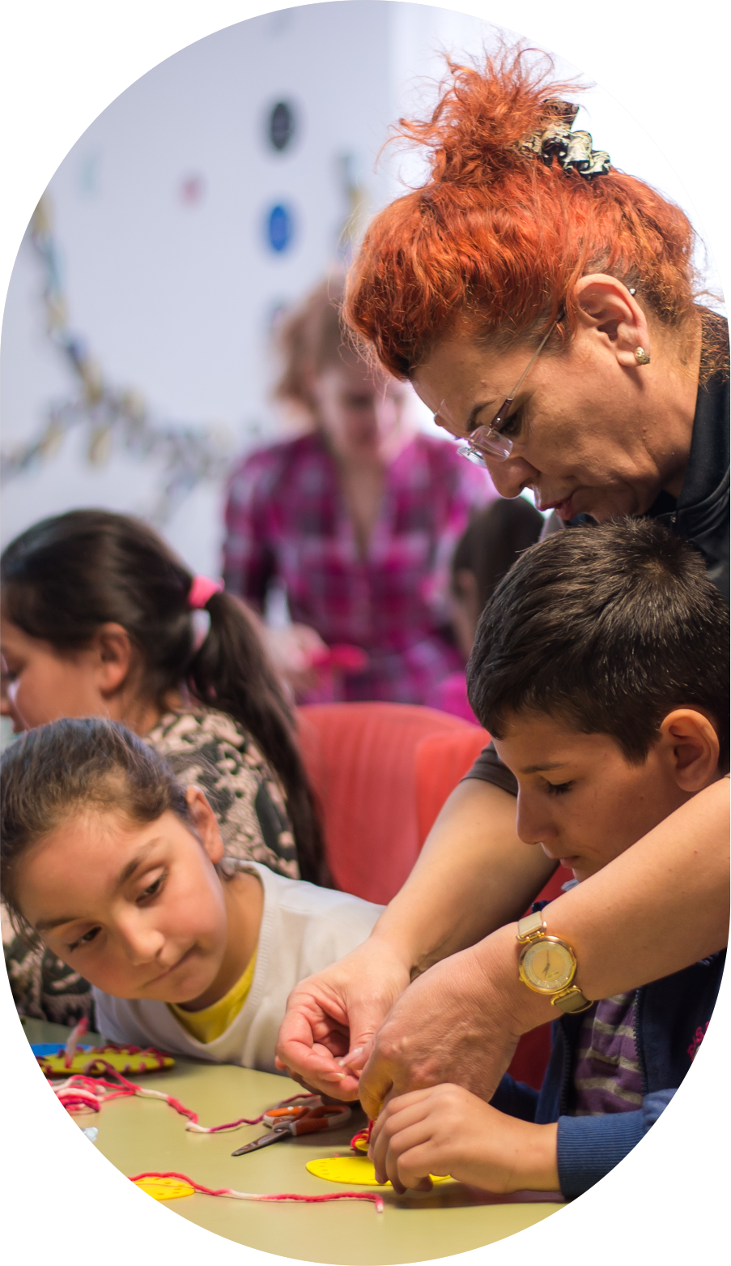
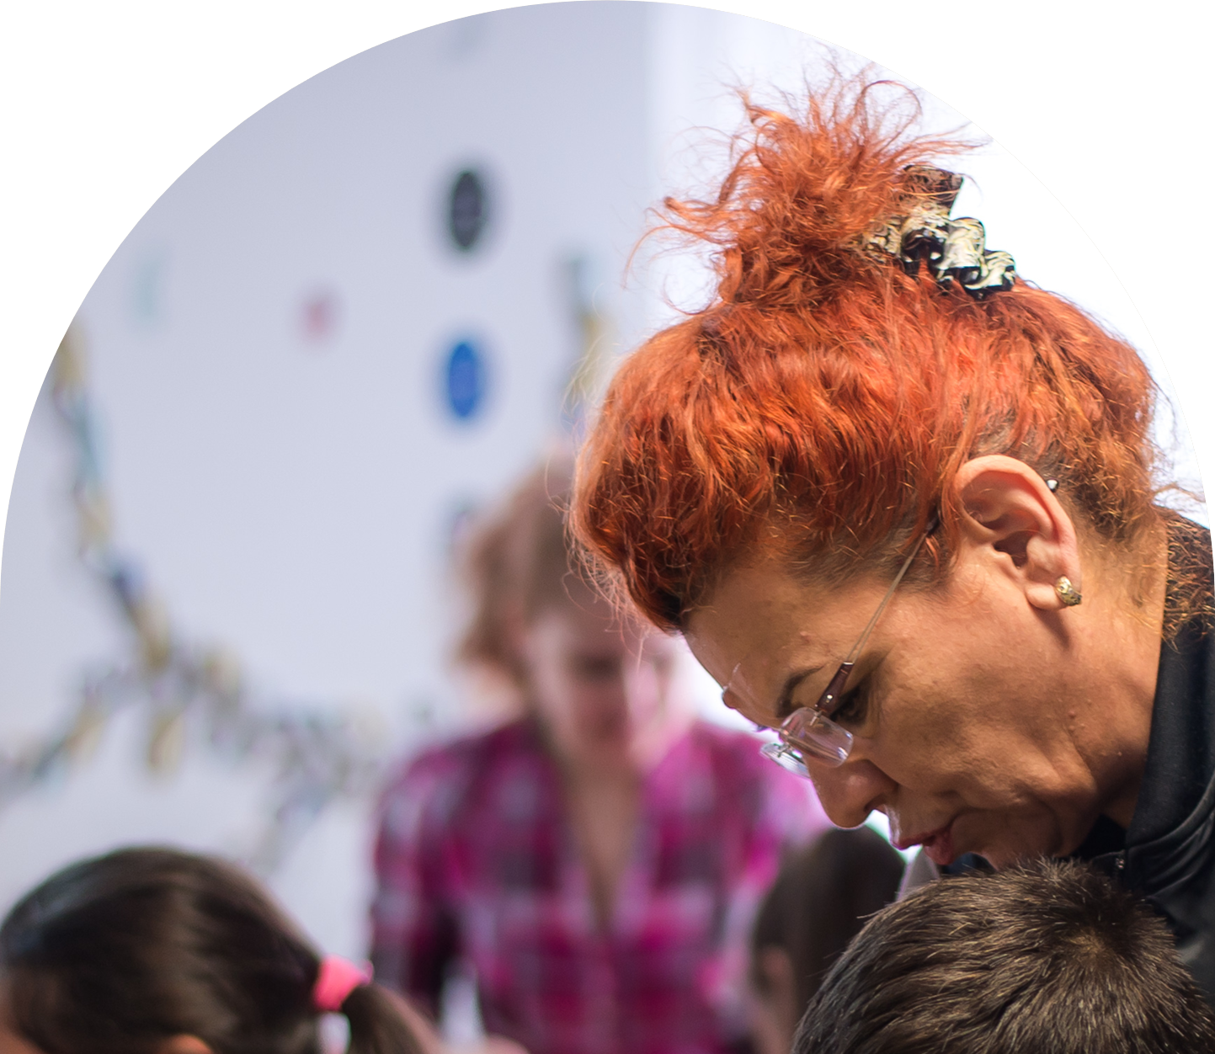
Sinteza rezultatelor
Medico-sanitar
Impactul cel mai relevant este cel al familiarizării copiilor cu normele de igienă personală acceptate social și interiorizarea acestora pentru o evoluție socială pozitivă.
Lipsesc înregistrările sistematice ale unor indicatori ai stării de sănătate ai copiilor: înălțimea, greutatea, vaccinări, boli existente.
Este necesară monitorizarea continuă a stării de sănătate a copiilor și ajutarea acestora în momente dificile prin intermediul personalului de specialitate.
concordia.org.ro | Organizația Umanitară CONCORDIA România

Slide 11
Sinteza rezultatelor
Satisfacția cu viața
Informația privind dezvoltarea independentă ca persoane și, efectul său final, a fi fericit, este incompletă în acest moment dat fiind că puțini dintre beneficiarii CONCORDIA au devenit tineri adulți.
Plecând însă de la starea beneficiarilor ce au atins
20-21 de ani și din observațiile privind felul în care se simt beneficiarii pe care i-am observat în CONCORDIA,
se poate afirma că beneficiarii sunt satisfăcuți în mare măsură de viața lor, mai ales după intervenția
O.U. CONCORDIA.
Pe ansamblu, toți beneficiarii intervievați și familiile lor sunt mulțumiți de activitatea CZ CONCORDIA.
Acolo unde avem informație, reprezentarea dominantă este cea a unui impact pozitiv al CONCORDIA asupra stării de fericire subiectivă a fiecăruia.
Centrele de Zi constituie un mediu familiar, în care beneficiarii se simt confortabil, ceea ce constituie o premisă pozitivă pentru dezvoltarea acestora.
concordia.org.ro | Organizația Umanitară CONCORDIA România

Slide 12
Sinteza rezultatelor
Impact social
CONCORDIA are o imagine bună în rândul actorilor locali.
CONCORDIA este privită uneori ca model de prezentare
în public și apare un transfer gradual de bune practici către furnizorii de servicii sociale din zonă.
Exemplu Centrelor de Zi este replicabil local și național, poate genera lecții pentru alte programe CONCORDIA
și este generalizabil în alte țări.
Prezența în media este redusă, iar auto-promovarea
prin social media sporadică.
Activitățile și serviciile oferite beneficiarilor au permis realizarea obiectivelor principale. Rezultatele cele mai bune se înregistrează la nivelul copiilor unde intervenția a fost directă - copii din centru cu care se lucrează zi de zi.
Factorii care au contribuit la succesul intervenției sunt gama variată de servicii oferite, diversificarea permanentă a acestora în funcție de nevoile copiilor și părinților lor și perseverența personalului în depășirea tuturor obstacolelor ivite în integrarea socială a copiilor
concordia.org.ro | Organizația Umanitară CONCORDIA România

Slide 13
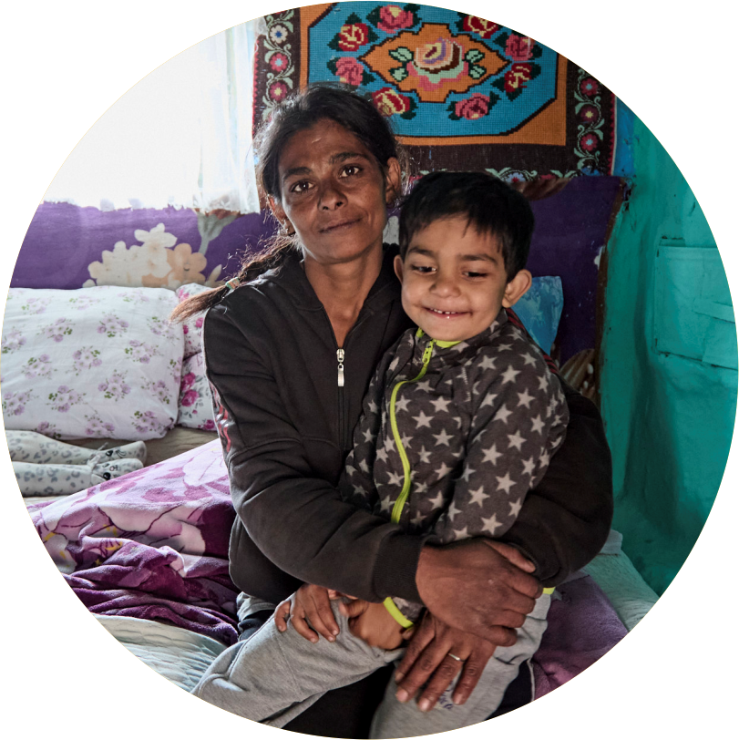
5 Concluzii Majore
Impactul de ansamblu al CZ CONCORDIA este unul pozitiv pentru beneficiarii direcți și este cu atât mai puternic cu cât aceștia sunt asistați pe o perioadă mai îndelungată.
Impactul privește toate sferele vieții, dar acțiunile CONCORDIA produc efecte diferențiate, mai importante în ce privește educația, profesia, starea de sănătate, și mai puțin pregnante în ce privește integrarea în relații sociale.
Impactul datorează mult abordării integrate, care constituie elementul cheie al intervenției.
Este practic imposibil să cuantificăm nivelul impactului, dar și să diferențiem între acțiunile și programele CZ CONCORDIA: CONORDIA are nevoie de o monitorizare sistematică, incluzând înregistrarea mai atentă a datelor privind beneficiarii și progresul acestora.
Impactul CONCORDIA merge dincolo de beneficiari, familiile și comunitățile lor imediate, fiind probabil prezent la nivelul întregului municipiu Ploiești, atât la nivel instituțional, cât și comunitar.
concordia.org.ro | Organizația Umanitară CONCORDIA România

Slide 14
Sinteza Recomandărilor
concordia.org.ro

Slide 15


Recomandări Specifice
EDUCAȚIONAL
VOCAȚIONAL
Înregistrarea sistematică a indicatorilor educaționali proveniți de la școli
Urmărirea traiectoriei beneficiarilor ce ies din CZ
Nevoia de contextualizare: Contactul cu școala ar trebui să fie direct, iar evidențele legate de rezultatele școlare (medii generale și medii la diferite materii) și participarea școlară (numărul de absențe) să fie primite direct de la cadrele didactice (învățătoare/învățător sau dirigintă/ diriginte).
Înregistrarea sistematică a indicatorilor educaționali proveniți de la școli
Urmărirea traiectoriei beneficiarilor ce ies din CZ
Nevoia de contextualizare: Contactul cu școala ar trebui să fie direct, iar evidențele legate de rezultatele școlare (medii generale și medii la diferite materii) și participarea școlară (numărul de absențe) să fie primite direct de la cadrele didactice (învățătoare/învățător sau dirigintă/ diriginte).
concordia.org.ro | Organizația Umanitară CONCORDIA România

Slide 16


Recomandări Specifice
RELAȚII SOCIALE
Ar fi util ca dosarele existente să includă și informații privind relaționarea în afara familiei. O astfel de atenție acordată raportării în sine, poate conduce personalul CONCORDIA spre o mai bună conștientizare a nevoii integrării timpurii în afara familiei, în viața socială, ceea ce constituie un punct de plecare în dezvoltarea personală ca individ independent.
concordia.org.ro | Organizația Umanitară CONCORDIA România

Slide 17

Recomandări Specifice
Intervenția integrată trebuie continuată și îmbunătățită cu o serie de alte servicii în funcție de nevoile beneficiarilor. Chiar dacă în mare parte serviciile oferite sunt standardizate, O.U. CONCORDIA oferă și servicii personalizate conform celor stabilite în planul individual de servicii. Este nevoie de o monitorizare mai bună a rezultatelor obținute și la nivelul familiei astfel încât să se poată identifica din timp noile servicii necesar a fi dezvoltate. Este nevoie de evidențe pentru a putea dezvolta noi servicii.
Derularea periodică de analize ale satisfacției în rândul copiilor și a familiilor lor. Aceste analize pot fi corelate pentru a vedea în ce măsură ce declară copilul se confirmă în cele afirmate de părinți. Acestea vor oferi nu doar o evaluare a activităților derulate, a satisfacției cu acestea, ci și o identificare de nevoi.
Este utilă o colaborare mai intensă a CONCORDIA cu asistența socială locală în ce privește cazurile de violență domestică, determinând DGASPC și instituțiile abilitate să intervină fără a aduce prejudicii poziției CONCORDIA în comunitate. Pentru ca încrederea membrilor comunității în O.U. CONCORDIA să se păstreze la un nivel ridicat este necesar ca instituțiile sesizate să nu divulge sursa care a făcut sesizarea.
Urmărirea beneficiarilor pe termen lung este necesară pentru a putea estima impactul asupra vieții familiale. Lipsa acestor înregistrări a parcursului vieții beneficiarilor pe termen lung face imposibil de determinat acest impact momentan.
FAMILIE
concordia.org.ro | Organizația Umanitară CONCORDIA România

Slide 18


Recomandări Specifice
PSIHOLOGIC
SĂNĂTATE
Dublarea consilierii pentru copii de consilierea pentru părinți, aceștia având un rol esențial și fiind cei care trebuie să sprijine și să încurajeze copilul în vederea deprinderii de noi comportamente.
Nevoie de înregistrări sistematice, mai detaliate a evaluărilor psihologice realizate în momente diferite ale intervenției în CZ.
Se poate lua în considerare, cu rol preventiv, evaluarea periodică și a celor ce nu intră in consiliere.
Starea de sănătate constituie o precondiție necesară pentru dezvoltare, iar documentarea evoluției acesteia este necesară.
Contactul cu medicul pediatru/ medicul de familie trebuie inclus în contractul de primire în CZ. În acest fel vor fi disponibile informațiile legate de vaccinare și bolile pe care copilul le-a avut.
concordia.org.ro | Organizația Umanitară CONCORDIA România

Slide 19


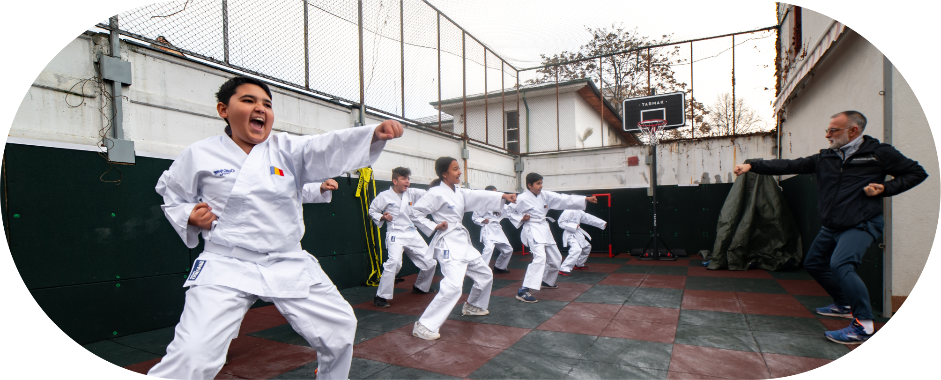
Recomandări Specifice
IMPACT GENERAL
COLABORARE CU ACTORI LOCALI
Menținerea legăturilor cu mediul local, și consolidarea celor cu foștii angajați. O întâlnire informală, o dată pe an, prilejuită de o cină comună, sau chiar un barbecue, poate fi benefică în acest sens.
Pentru evaluarea impactului programelor CZ CONCORDIA este necesară o evaluare peste aproximativ 4-5 ani, când mai mulți beneficiari din primele generații ale Caselor Cristina și Alexandra vor fi tineri adulți. Instrumentul de tracking propus în finalul acestui raport ajută în acest sens.
concordia.org.ro | Organizația Umanitară CONCORDIA România

Slide 20


Recomandări Specifice
PREZENȚA ONLINE
Stabilirea unor ținte de angajare media pentru componentele de comunicare digitală.
Integrarea fluxurilor social media pe pagina principală OUC.
Înscrierea pe platformele de monitorizare a prezenței digitale cum ar fi Zelist, Google Analytics etc. pentru evaluarea evoluției conținutului media.
Definirea unor termeni cheie care să fie utilizați în conținutul media, inclusiv prin definirea în construcția paginilor web și a comunicării interne și externe.
concordia.org.ro | Organizația Umanitară CONCORDIA România

Slide 21
Recomandări Specifice
STRUCTURAREA DOSARELOR
Înregistrarea periodică, narativă, a observațiilor privind beneficiarii. Spre exemplu, la fiecare două-trei luni, personalul CONCORDIA notează observațiile privitoare la fiecare beneficiar. Practic se poate imagina un sistem prin care pentru 12 beneficiari se notează lucruri la final de ianuarie, aprilie, iulie și octombrie; pentru următorii 12 se notează în februarie, mai, august, noiembrie; iar pentru următorii 12 în martie, iunie, septembrie, decembrie. Notițele pot fi structurate pe domeniile abordate în acest raport, dar este de preferat să fie menținut un format liber, care să permită consemnarea lucrurilor relevante, anecdotice șamd.
O astfel de înregistrare, precum și gestiunea restului informației (spre exemplu planurile educaționale personalizate) ar trebui realizată electronic. Experiența din alte organizații arată că nu este deloc o presiune legată de competențele IT ale personalului, și că în scurt timp (1-2 luni), gestiunea electronică a tuturor acestor înregistrări conduce la economii importante de timp pentru toți cei implicați.
concordia.org.ro | Organizația Umanitară CONCORDIA România

Slide 22
Mulțumim tuturor colegilor din cadrul Centrelor de Zi pentru susținerea acestui demers de cercetare.
Mulțumim de asemenea pentru răbdarea și interesul acordat citirii studiului și pentru implementarea măsurilor de îmbunătățire a activității în viitor.
concordia.org.ro
În cazul în care aveți neclarități sau doriți informații suplimentare cu privire la procesul de cercetare, vă rog să nu ezitați să mă contactați la adresa de email irina.opincaru@concordia.org.ro sau la telefon 0722.244.692.

